Slide 1
ФГБОУ ВО «Красноярский государственный медицинский университет имени профессора В.Ф. Войно - Ясенецкого»
Кафедра лучевой диагностики ИПО
Радиолого-патологическая корреляция первичных ретроперитонеальных новообразований
Часть 1
Genitourinary ImagingFree Access
Radiologic-Pathologic Correlation of Primary Retroperitoneal Neoplasms
Khalid Al-Dasuqi, Lina Irshaid, Mahan Mathur
Author Affiliations
https://pubs.rsna.org/doi/full/10.1148/rg.2020200015
Выполнил: ординатор 1-го года обучения специальности «Рентгенология»
Тутарков Сергей Геннадьевич

Slide 2
Введение
Первичные злокачественные опухоли, возникающие в мягких тканях забрюшинного пространства встречаются редко.
В исследовании 1950 года, из 25 647 злокачественных новообразований, забрюшинные опухоли составили 0,16% от всех опухолей. Тем не менее, 79%-90% всех забрюшинных опухолей являются злокачественными, и они связаны с относительно высоким уровнем смертности, что частично объясняется неспецифическими симптомами или их отсутствием у пациентов при поступлении.
КТ и МРТ являются основными методами визуализации для диагностики и последующего наблюдения. Знание анатомии и ключевых особенностей визуализации, понимание макро- и микроскопических гистологических особенностей различных поражений имеет решающее значение для постановки точного диагноза и важно для выбора соответствующего лечения.
Notes:
2

Slide 3
Цель
■ Уметь определять фасциальные плоскости и пространства забрюшинных отделов
■ Научиться характеризовать солидные и кистозные забрюшинные новообразования на основе их визуализации
■ Научиться соотносить особенности визуализации с результатами гистологического исследования

Slide 4
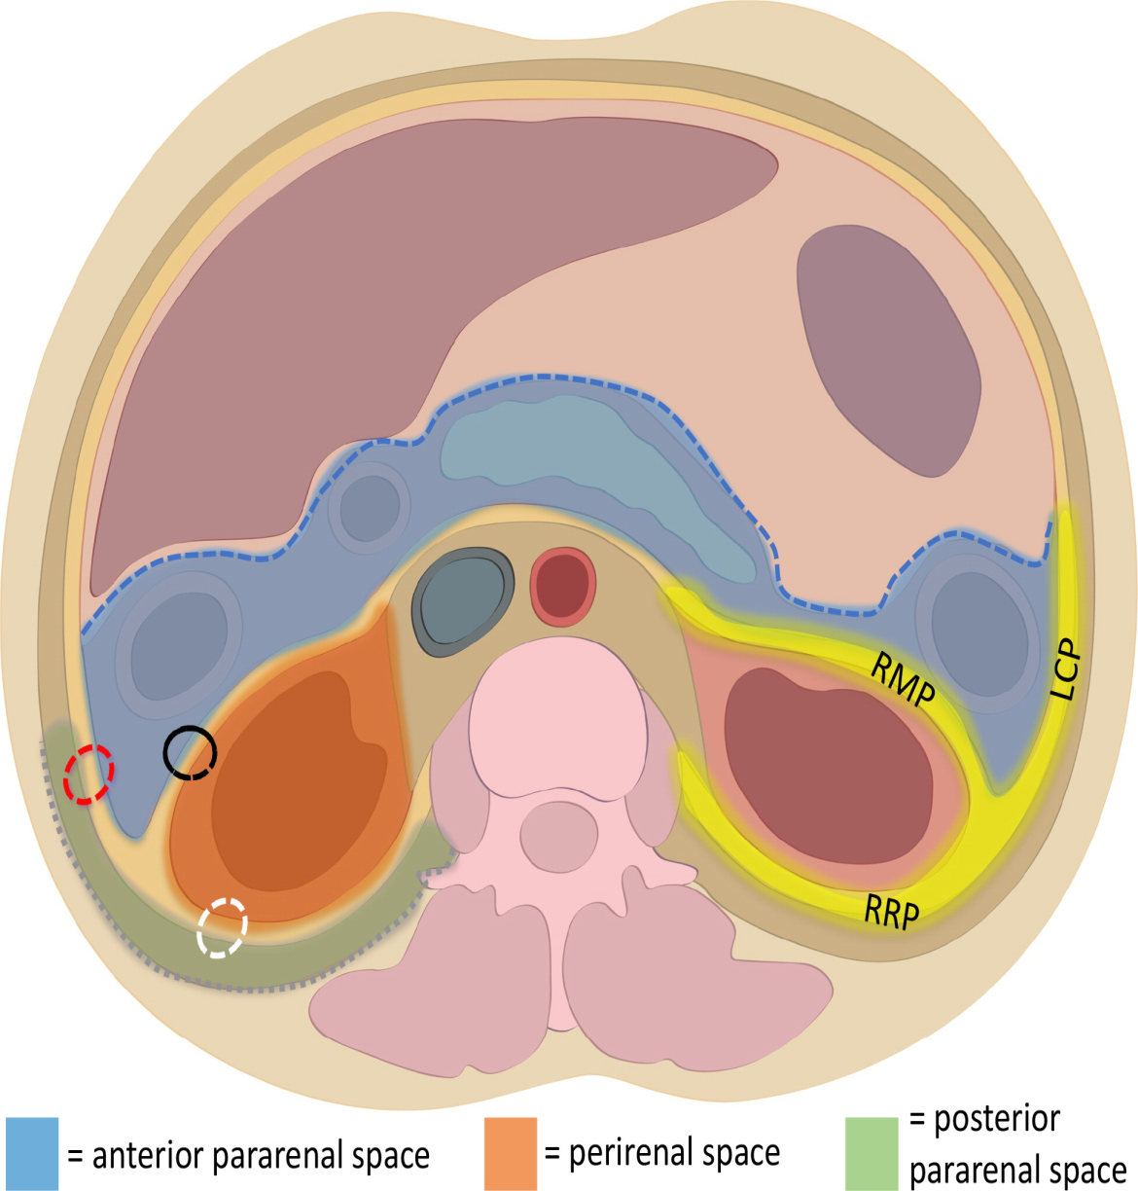
Нормальная анатомия
забрюшинного пространства
Аксиальная проекция на уровне почек
Переднее параренальное пространство очерчено спереди задним слоем париетальной брюшины, сзади - передней почечной фасцией и латерокониальной фасцией (круг)
Заднее параренальное пространство очерчено спереди задней почечной фасцией (белый круг), а сзади - поперечной фасцией
Периренальное пространство спереди отграничено передней почечной фасцией, сзади - задней почечной фасцией
Фасциальные слои расширяясь, создают межфасциальные плоскости, обеспечивающие сообщение между забрюшинными отделами
LCP = латерокониальная плоскость
RMP = ретромезентериальная плоскость
RRP = ретроренальная плоскость

Slide 5
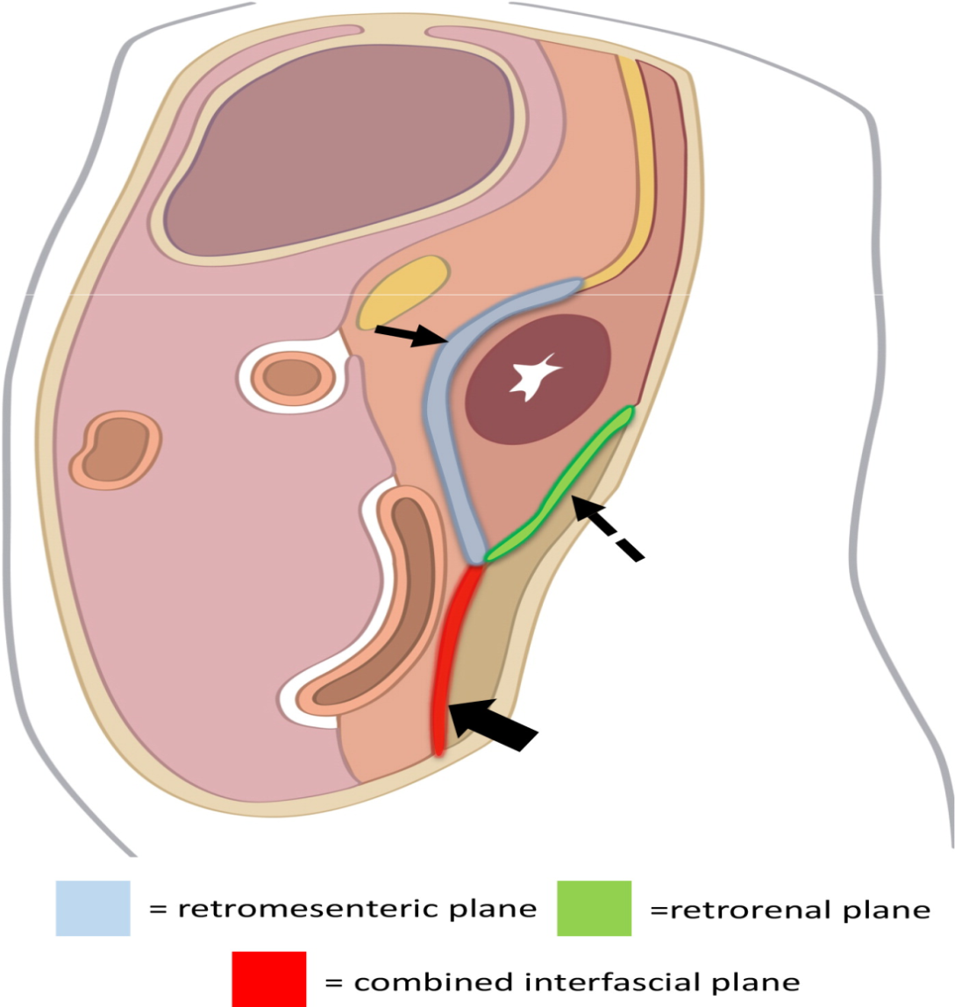
Сагиттальная проекция
Ретромезентериальная и ретроренальная плоскости дают начало объединенной межфасциальной плоскости, обеспечивающей сообщение с забрюшинными отделами таза.

Slide 6
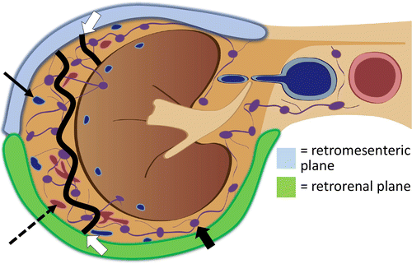
Аксиальная проекция правой почки
Соединительные перегородки (белые стрелки), обеспечивают сообщение из периренального пространства с ретромезентериальной и ретроренальной плоскостями. Периренальные лимфатические сосуды (толстая стрелка), артерии (пунктир) и вены (тонкая стрелка).

Slide 7
Ключевые визуализационные, эпидемиологические, клинические и гистологические особенности первичных забрюшинных новообразований
Категория | Рентгенологические особенности | Гистологические особенности
Адипоцитарная липома | Перегородки и капсулы внутри образования | Редко встречается в забрюшинном пространстве Даже при отсутствии перегородок и капсул, образование следует рассматривать как хорошо дифференцированную липосаркому
Хорошо дифференцированная липосаркома | Преимущественно жиросодержащая, с толстыми перегородками и солидным компонентом (>1 см) | Наиболее распространенная первичная забрюшинная саркома Не способны метастазировать, но из-за высокого риска рецидива и возможности злокачественного перерождения в следующий подтип, смертность достигает до 33%

Slide 8
Ключевые визуализационные, эпидемиологические, клинические и гистологические особенности первичных забрюшинных новообразований
Категория | Рентгенологические особенности | Гистологические особенности
Дедифференцированная липосаркома | Жиросодержащие, с возрастающей внутренней сложностью | Склонны к метастазированию Может возникнуть из предшествующей или текущей хорошо дифференцированной липосаркомы
Миксоидная липосаркома | Малое количество жировой ткани, присутствует в виде септ или долек Изменчивая миксоидная ткань (Т2-гиперинтенсивная с переменным усилением) | Метастазирует в нетипичные для сарком локализации – мягкие ткани и кости (17%), а не легкие (14%)
Плеоморфная липосаркома | Низкое содержание жировой ткани (<25%) Гетерогенный вид с некрозом и/или кровоизлиянием | Агрессивная опухоль Может рано метастазировать в легкие в 75% случаев

Slide 9
Адипоцитарная липома
Это доброкачественные мезенхимальные опухоли, состоящие из инкапсулированной зрелой жировой ткани. Проявления, как правило, нарастают постепенно, что обусловлено медленным ростом опухоли
Поверхностные возникают в подкожных мягких тканях
Глубоко расположенные находятся глубоко в поверхностной фасции
Хотя липомы являются наиболее распространенной опухолью мягких тканей (около 50%), забрюшинные липомы встречаются редко, и поэтому любое жиросодержащее образование следует рассматривать как хорошо дифференцированную липосаркому, а не липому
Notes:
9

Slide 10
Рентгенологические особенности адипоцитарных липом
Сигнал при МРТ однородно интенсивен, по сравнению с подкожной жировой клетчаткой
На МРТ с контрастированием гадолинием минимальное усиление сигнала приобретают тонкие перегородки
Наличие толстых или неровных капсул или септ, внутреннего солидного усиления или некроза должно вызвать подозрение на липоматозную саркому, и в этих случаях необходимо провести биопсию и/или резекцию
На КТ липомы выглядят как образования с чётко очерченной капсулой с ослаблением сигнала, сходным с подкожно-жировой клетчаткой (от -10 до -100 HU)

Slide 11
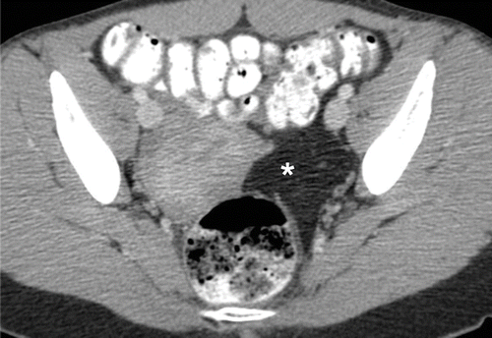
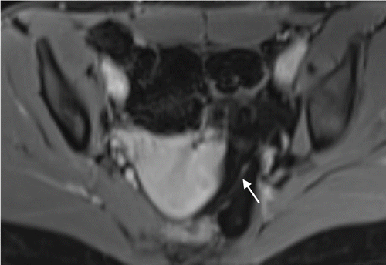
Адипоцитарная липома а) КТ с контрастированием, аксиальная проекция b) МРТ с подавлением жира и контрастным усилением Т2-ВИ, аксиальный срез
а
b
Женщина 34 лет, боли в левом нижнем квадранте, учащенная дефекация, поллакиурия: липоматозное образование (*), занимающее забрюшинное пространство вдоль левой боковой стенки таза, с единичными тонкими септами
Notes:
Все слайды с изображением сделать по формату данного слайда

Slide 12
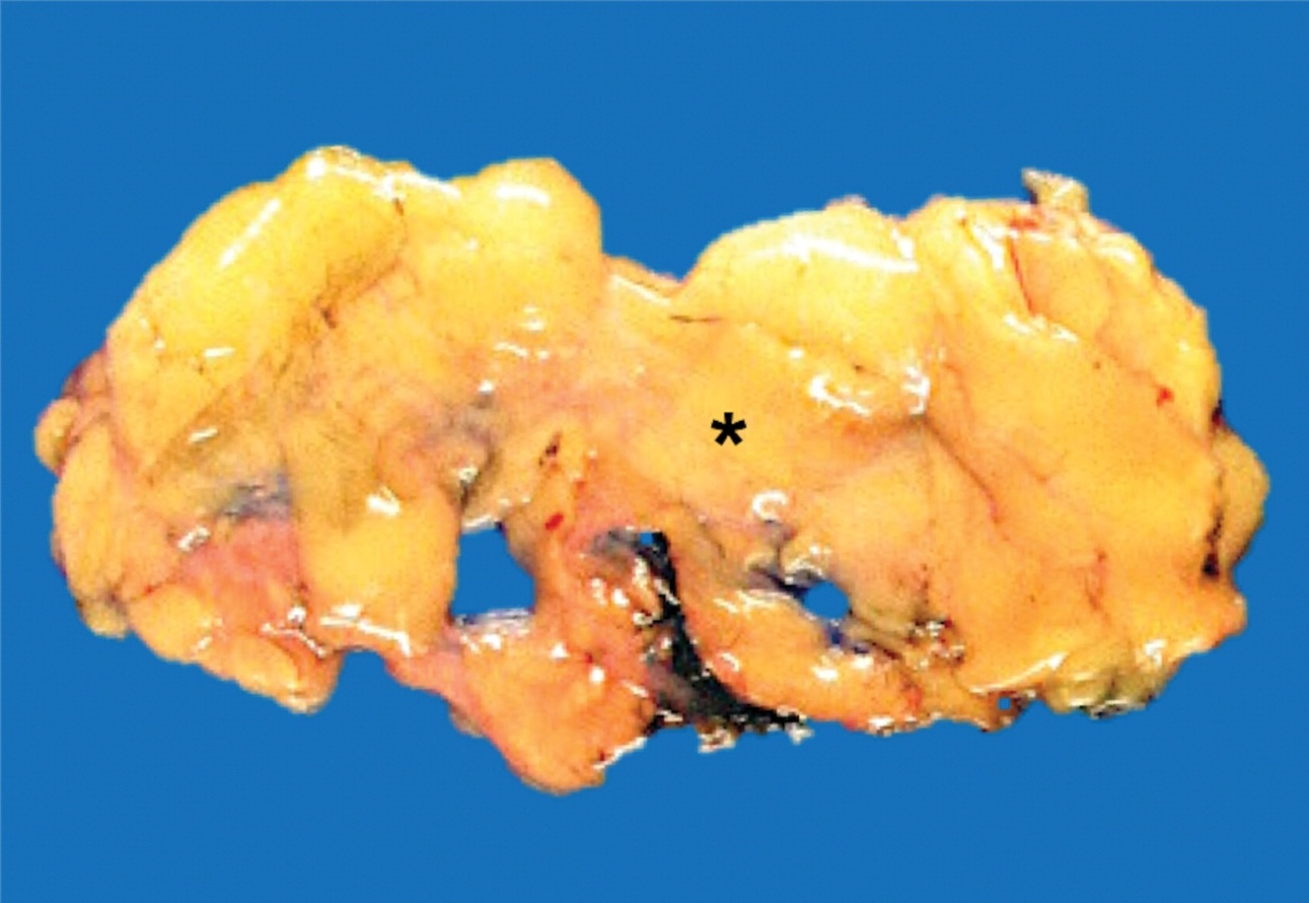
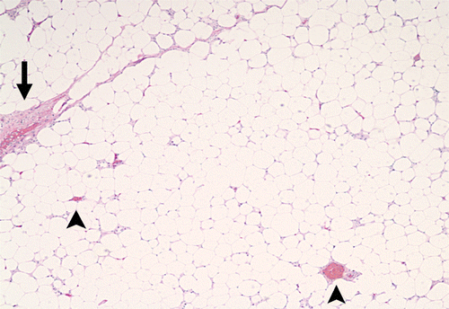
Макро- и микроскопическое исследование, липома
Мягкая, желтого цвета, с однородно желтыми дольчатыми поверхностями срезов (*), с тонкой капсулой без фиброза, некроза, кальцификации или кровоизлияния
Адипоциты разделены на дольки фиброзными лентами (->) с перемежающимися мелкими и средними сосудами (>)

Slide 13
Липосаркома
Это злокачественная опухоль жировой ткани. Составляет около 15% всех опухолей мягких тканей, при этом 10%-20% возникают в забрюшинном пространстве
Наиболее распространенная первичная забрюшинная саркома, составляя 35% всех злокачественных забрюшинных опухолей мягких тканей у взрослых пациентов
Часто проявляется в виде больших инкапсулированных жиросодержащих образований, смещающих соседние структуры. В среднем выявляются на пятом-седьмом десятилетиях жизни
Notes:
13

Slide 14
Липосаркомы гистологически делятся на четыре подтипа
Хорошо дифференцированная липосаркома (ХДЛ): также называемая атипичной липоматозной опухолью при обнаружении в конечностях. ХДЛ не способны метастазировать, из-за высокого риска рецидива и возможности злокачественного перерождения в следующий подтип, смертность достигает 22%-33%
Дедифференцированная липосаркома: возникает de novo в ранее существовавшей ХДЛ (около 90%), либо формируются в рецидивирующей ХДЛ, клинически более агрессивны, с большей склонностью к рецидивам после резекции и наличием отдаленных метастазов примерно в 1/5 случаев
Миксоидные склонны к метастазированию в нетипичные места расположения мягких тканей и костей (щитовидная железа, позвоночник, ключицы)
Плеоморфные могут рано метастазировать в легкие у 75% пациентов
Notes:
14

Slide 15
Рентгенологические особенности
хорошо дифференцированных липосарком
Толстые перегородки или солидный компонент, в мягких тканях, имеющие слабое или выраженное усиление сигнала после введения контрастного вещества
Размер очага 10 см и более и наличие узла размером 1 см и более, смещающего окружающие ткани
Notes:
15

Slide 16
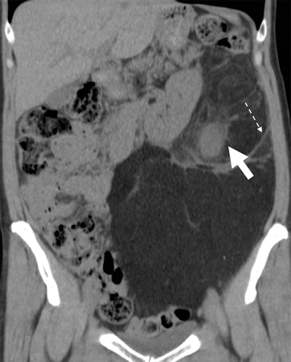
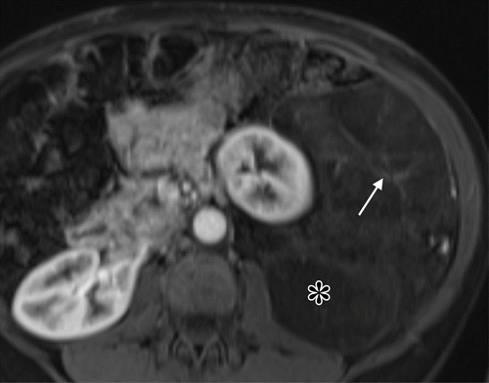
Хорошо дифференцированная липосаркома
КТ фронтальный срез
МРТ Т1-ВИ, с контрастированием аксиальный срез
Женщина 55 лет, с жалобами на «увеличившийся живот, тошноту, раннее насыщение и запоры».
Большое неоднородное четко очерченное жиросодержащее образование, сместившее левую почку медиально. Внутри образования несколько толстых перегородок (пунктир) и узелковые компоненты мягких тканей (>)
Notes:
16

Slide 17
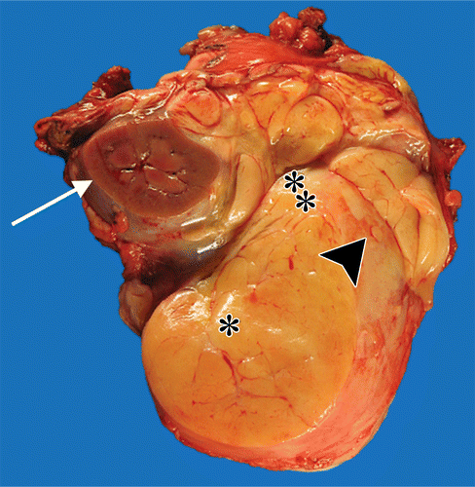
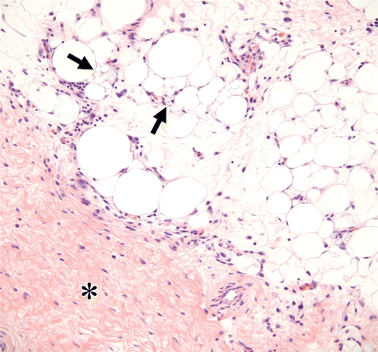
Макро- и микроскопическое исследование,
лобулярная липоматозная опухоль
Опухоль, прилежит к почке, окружая её. Поверхность среза маслянисто-желтая (*) - серо-бурая (**) с полосами соединительной ткани (>), разделяющими опухоль на солидные компоненты
Липобласты с множественными внутрицитоплазматическими вакуолями, вдающимися в увеличенное и гиперхроматическое ядро (>) и утолщенные фиброзные полосы (*), с атипичными ядрами стромальных клеток

Slide 18
Рентгенологические особенности дедифференцированных липосарком
Классический вид - биморфное образование с четкой демаркацией между жировой и нежировой тканью
Кальцификаты наблюдаются примерно в 1/5 части случаев

Slide 19
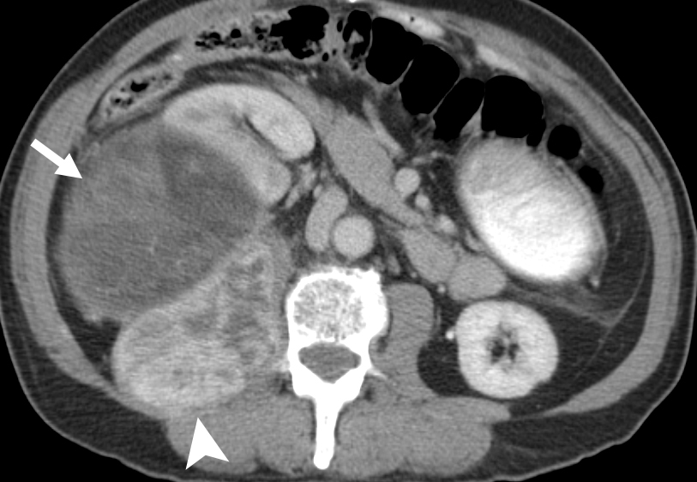
Дедифференцированная липосаркома
КТ брюшной полости с контрастированием, аксиальная плоскость
Мужчина 71 год, с двухнедельной болью в правом боку. На изображении большое образование в правой периренальной области, имеющее биморфный вид: жиросодержащий (->) и неоднородно усиливающийся компонент (>)
Notes:
19

Slide 20
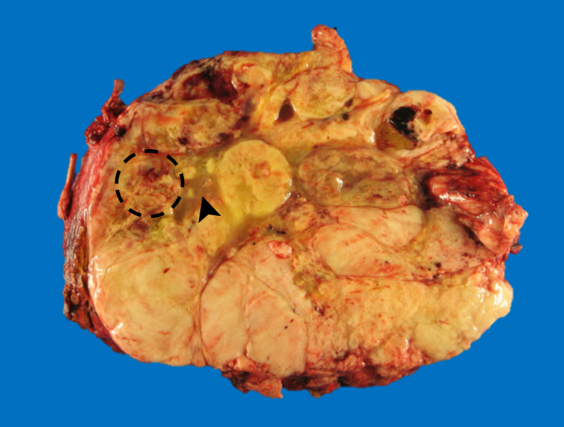
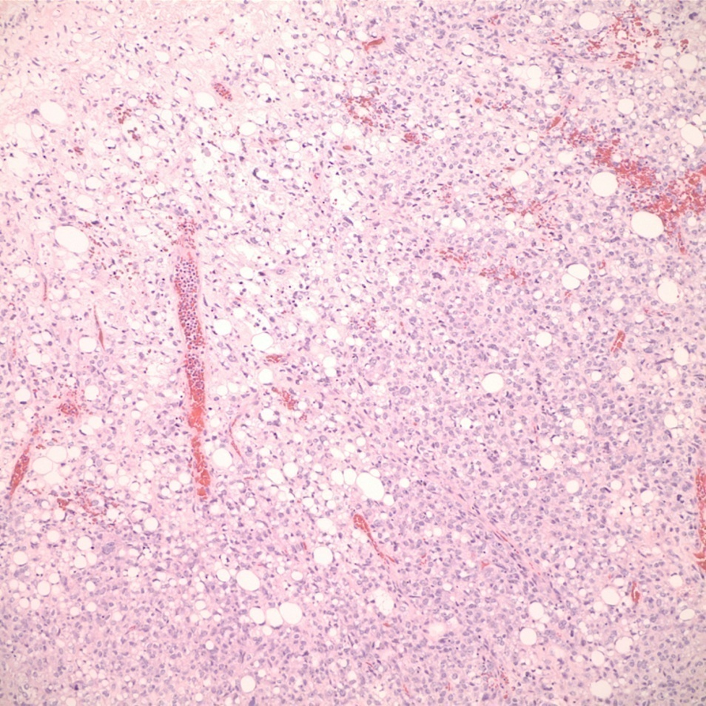
Макро- и микроскопическое исследование, дедифференцированная липосаркома
Неоднородные поверхности среза с миксоидной тканью и геморрагическими некротическими очагами
Переход хорошо дифференцированного саркоматозного компонента к недифференцированной мелкой круглоклеточной саркоме

Slide 21
Рентгенологические особенности миксоидных липосарком
- Имеют кистозный вид
- В отличие от кистозных поражений, демонстрируют различную степень усиления контрастного вещества
- Наличие небольшого количества жира в переплетениях септ или солидных компонентах является патогномоничным признаком

Slide 22
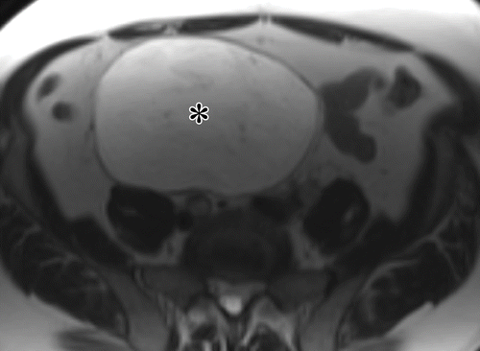
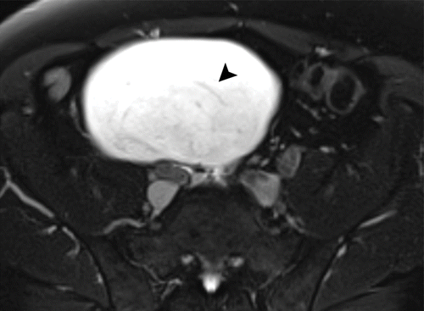
Миксоидная липосаркома
МРТ брюшной полости Т2-ВИ, без и с подавлением жира, аксиальная проекция
Мужчина 68 лет, с болью в животе, на протяжении 3 месяцев

Slide 23
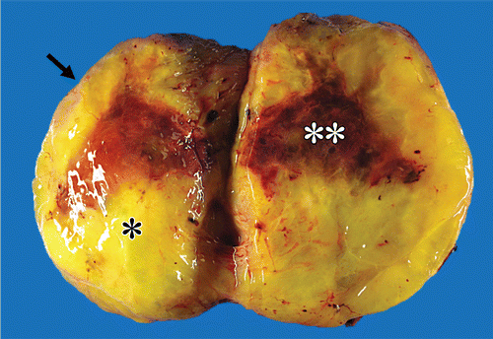
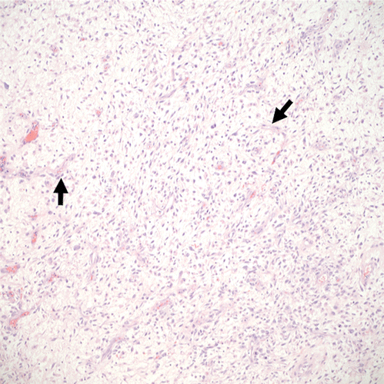
Макро- и микроскопическое исследование,
миксоидная липосаркома
Ярко-желтой гладкой поверхностью среза, участки кровоизлияния, с фиброзной псевдокапсулой
Обильная миксоидная строма, содержит веретенообразные опухолевые клетки и тонкие ветвящиеся капиллярные сосуды

Slide 24
Рентгенологические особенности плеоморфных липосарком
Имеют различный неоднородный вид
Часто проявляясь в виде больших четко очерченных образований мягких тканей с участками некроза и кровоизлияния

Slide 25
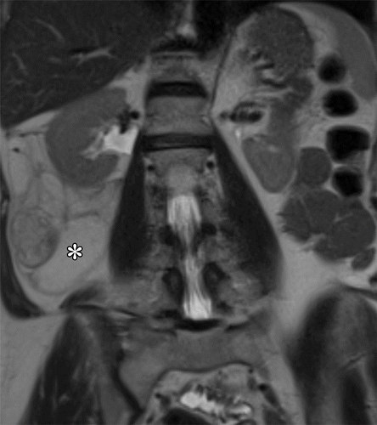
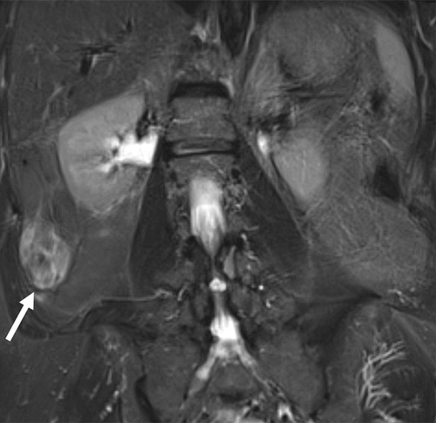
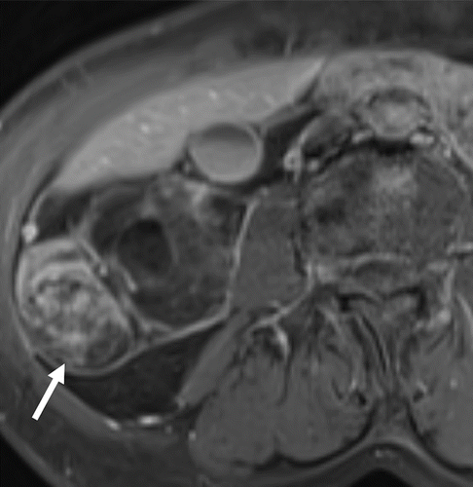
Плеоморфная липосаркома
(1) МРТ Т2-ВИ, фронтальная плоскость. (2) Усиление мягкотканного компонента на фронтальной МРТ Т1-ВИ без подавления жира. (3) Усиление контрастом мягкотканного компонента на аксиальном МРТ Т1-ВИ с подавлением жира
Женщина 65 лет с болью в животе неясной этиологии в течении полутора лет
Notes:
25

Slide 26
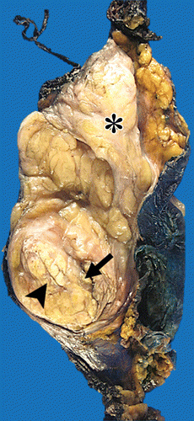
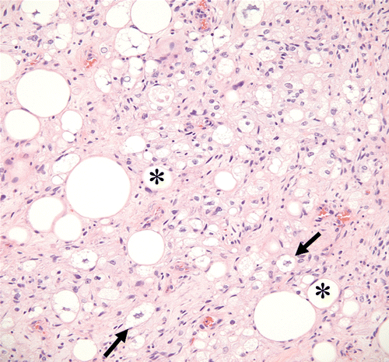
Макро- и микроскопическое исследование,
плеоморфная липосаркома
Многоузловая бело-желтого масса с отдельными участками некроза
Многочисленные одно- (*) и многовакуольные (>) липобласты с крупными плеоморфными ядрами, покрытыми липидными вакуолями и окруженными плеоморфными веретеновидными клетками

Slide 27
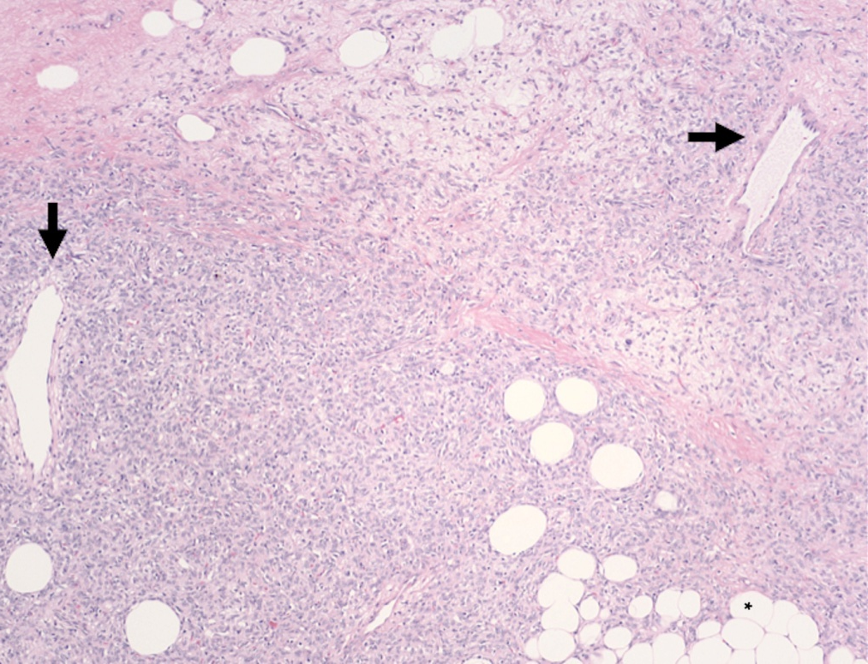
Микроскопическое исследование, плеоморфная липосаркома
Изоморфные круглые и веретенообразные клетки, расположенные вокруг сосудов

Slide 28
Спасибо за внимание

